Slide 1
我的假期 开学计划
金山办公软件有限公司
20XX
汇报人：王奕涵

Slide 2
目录
01
学习与提升
02
健康与锻炼
03
社交与人际关系
04
开学准备工作

Slide 3
学习与提升
01

Slide 4


阅读书籍
设定阅读目标
记录和反思
制定每日或每周的阅读页数目标，比如每周至少阅读一本书。
阅读时做笔记，读完后写读后感，如《深度工作》教会如何专注和高效工作。

Slide 5

在线课程学习
制定学习计划
参与互动讨论
完成作业和项目
设定具体的学习目标和时间表，确保在线学习的系统性和持续性。
积极参与在线课程的讨论区，与同学和教师互动，提高学习效果。
按时完成课程作业和项目，通过实践巩固所学知识，提升实际应用能力。

Slide 6
健康与锻炼
02

Slide 7
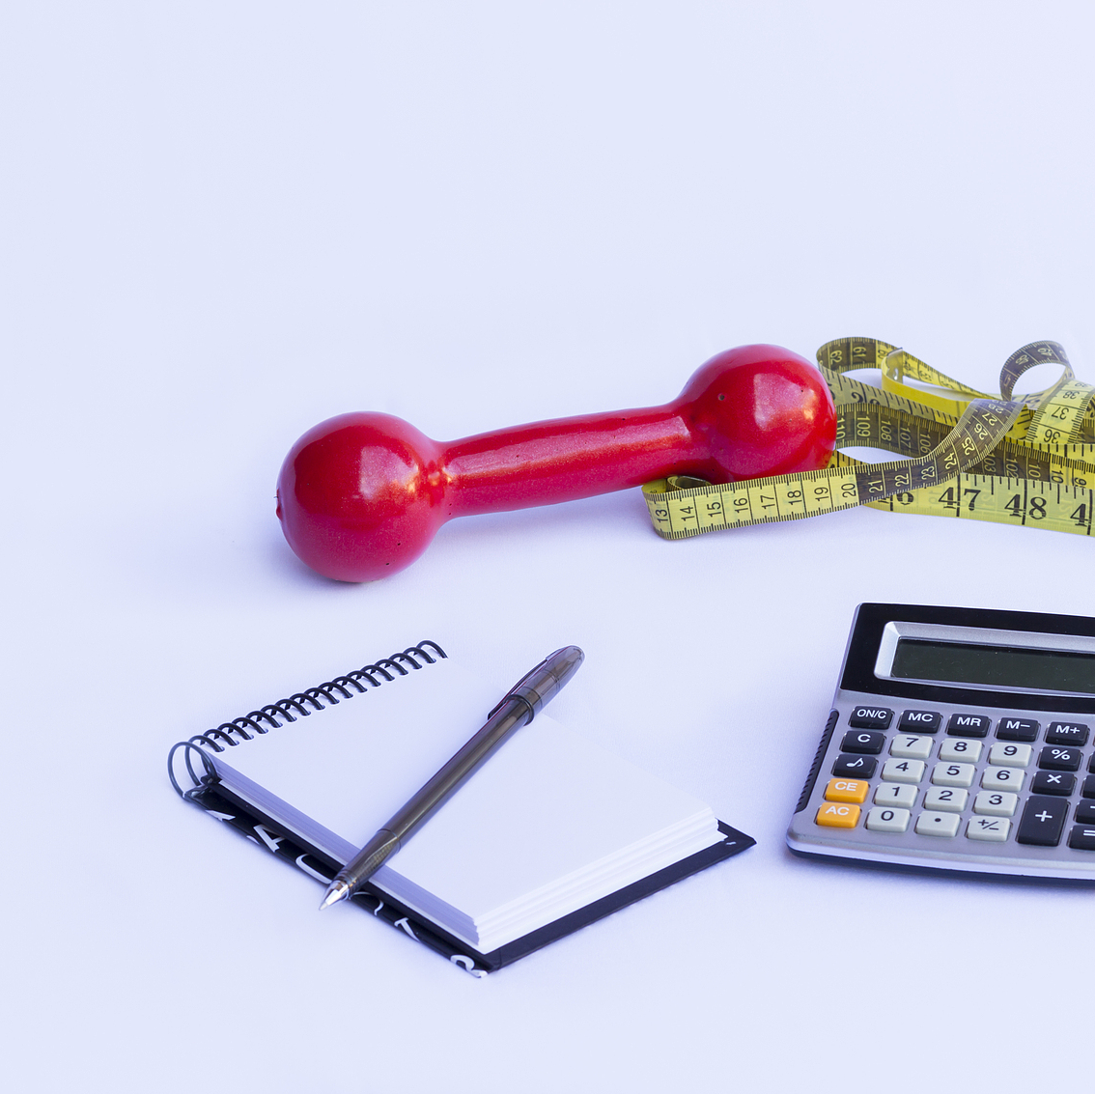

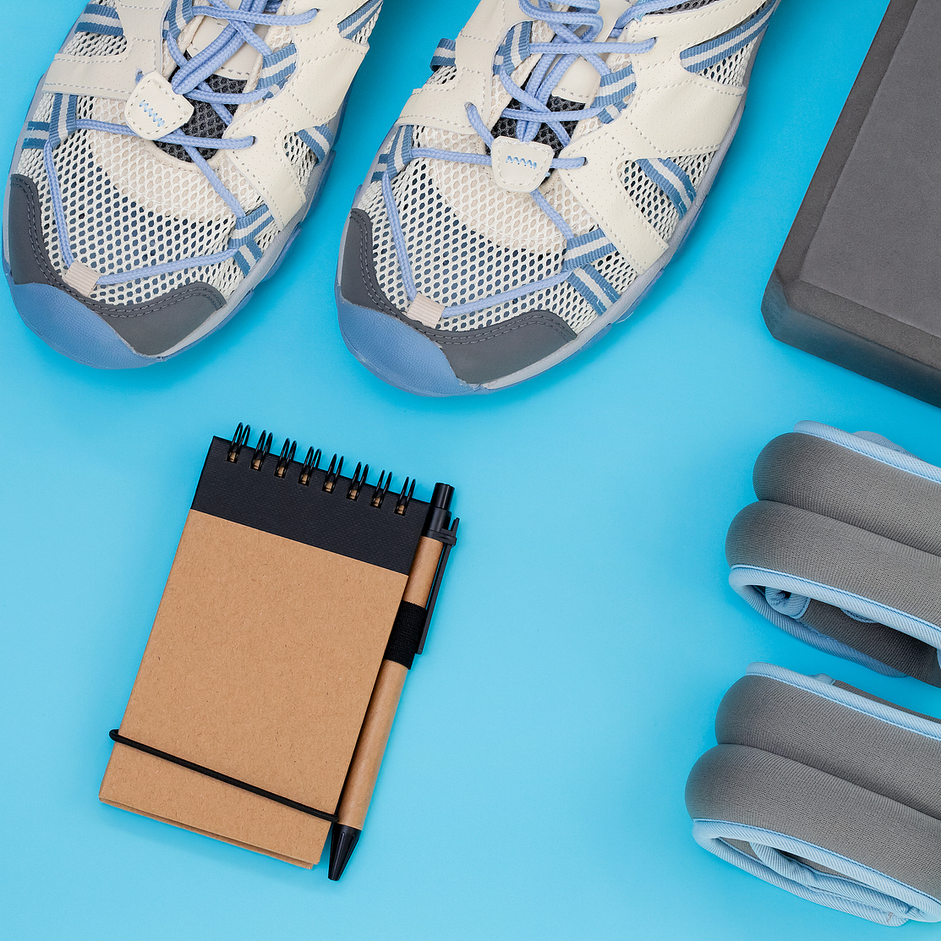
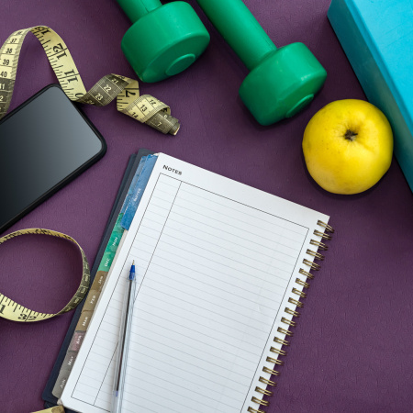
健身计划
制定个性化锻炼方案
设定可实现的健身目标
根据个人体质和喜好，定制适合自己的锻炼计划，如瑜伽、跑步或健身房训练。
设定短期和长期的健身目标，例如每周增加运动时长或达到一定的体重减轻。
01
02
选择合适的运动装备
跟踪进度和调整计划
挑选适合的运动鞋、服装和配件，以确保锻炼时的安全和舒适。
使用健身日记或应用记录锻炼情况，根据效果调整健身计划，保持动力和进步。
03
04

Slide 8
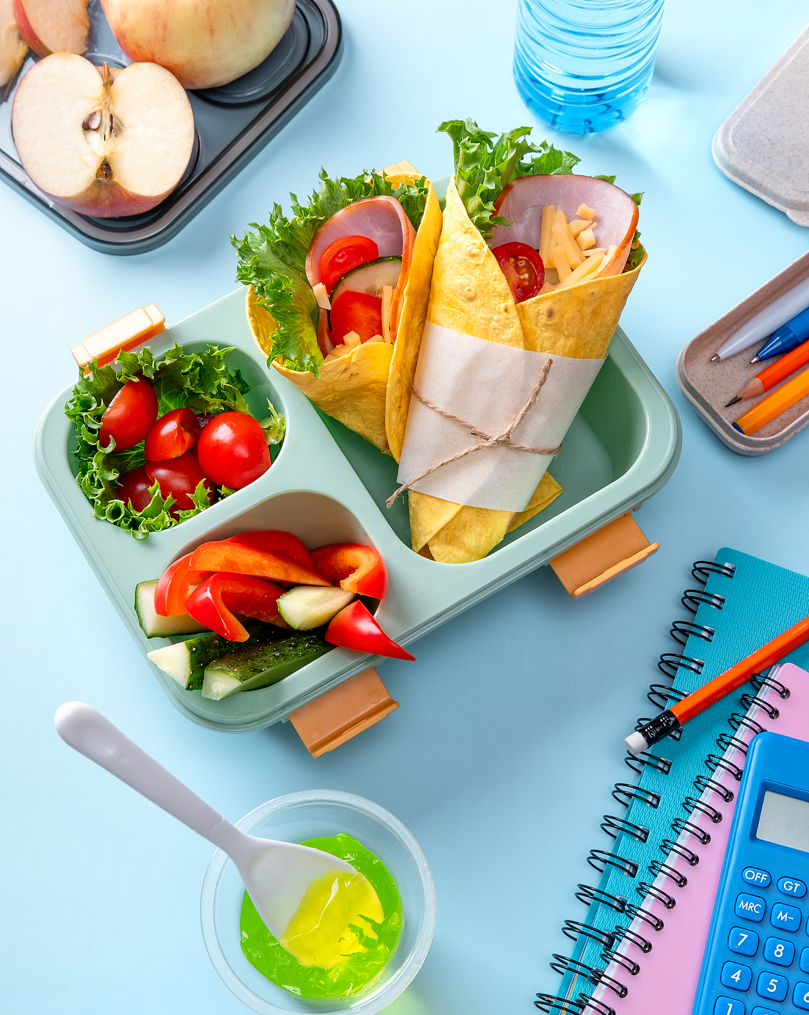
饮食管理
01
均衡膳食
合理安排每日三餐，确保摄入足够的蛋白质、维生素和矿物质，以维持身体所需。
02
控制零食摄入
限制高糖、高脂肪零食的摄入，避免影响正餐的营养吸收和身体健康。
03
水分补充
保持充足的水分摄入，特别是在锻炼后，以帮助身体恢复和调节体温。

Slide 9
社交与人际关系
03

Slide 10
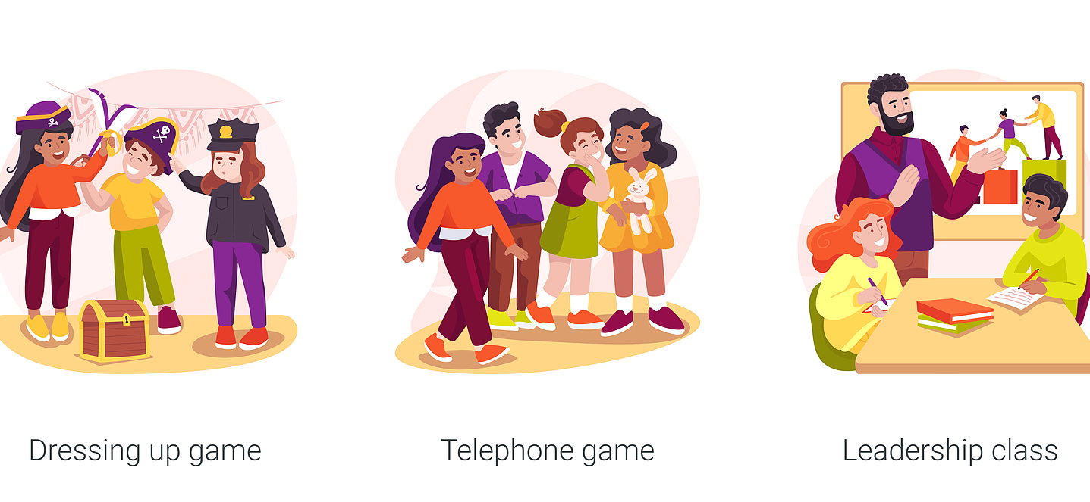
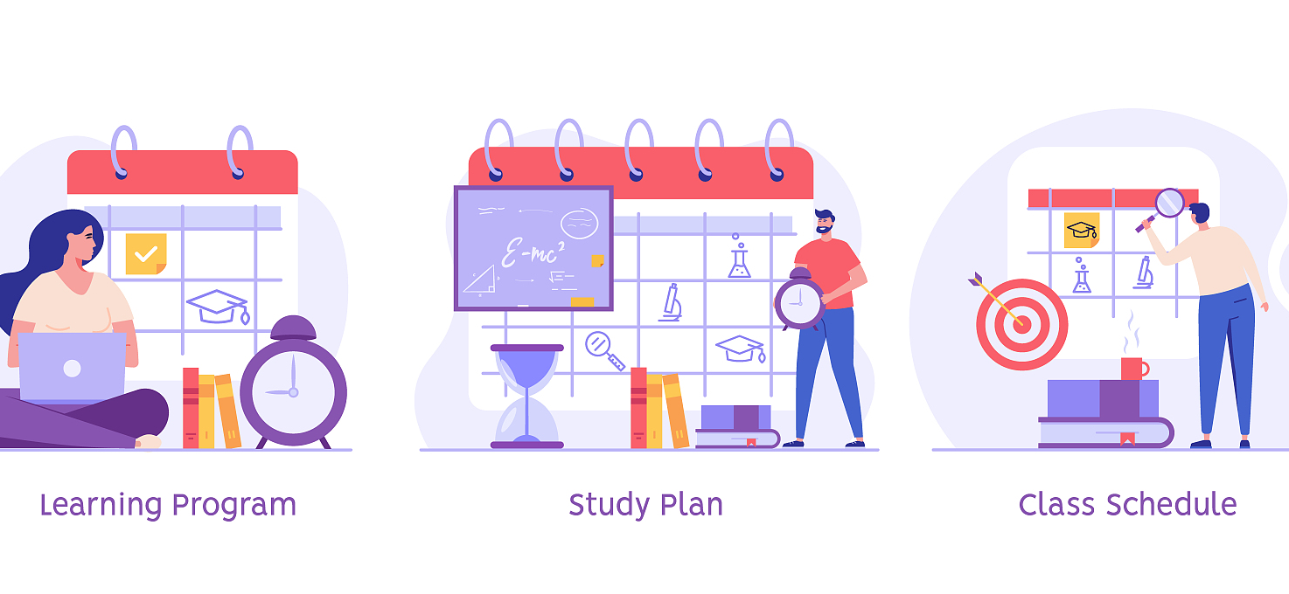
社团活动参与
01
团队合作技能
通过参与社团项目，学生能够学习如何与他人协作，提高团队合作能力。
02
领导力培养
担任社团职务或组织活动，有助于学生锻炼领导力，提升组织管理能力。

Slide 11
开学准备工作
04

Slide 12
课程表规划
01
02
03
平衡课程难度
预留自主学习时间
体育与艺术课程
合理安排难易课程，确保学生在一周内能够均衡地接受不同难度的学科挑战。
在课程表中设置自习时间，鼓励学生自主复习和预习，培养自我管理能力。
确保体育和艺术类课程的安排，促进学生全面发展，注重身心健康和创造力培养。

Slide 13

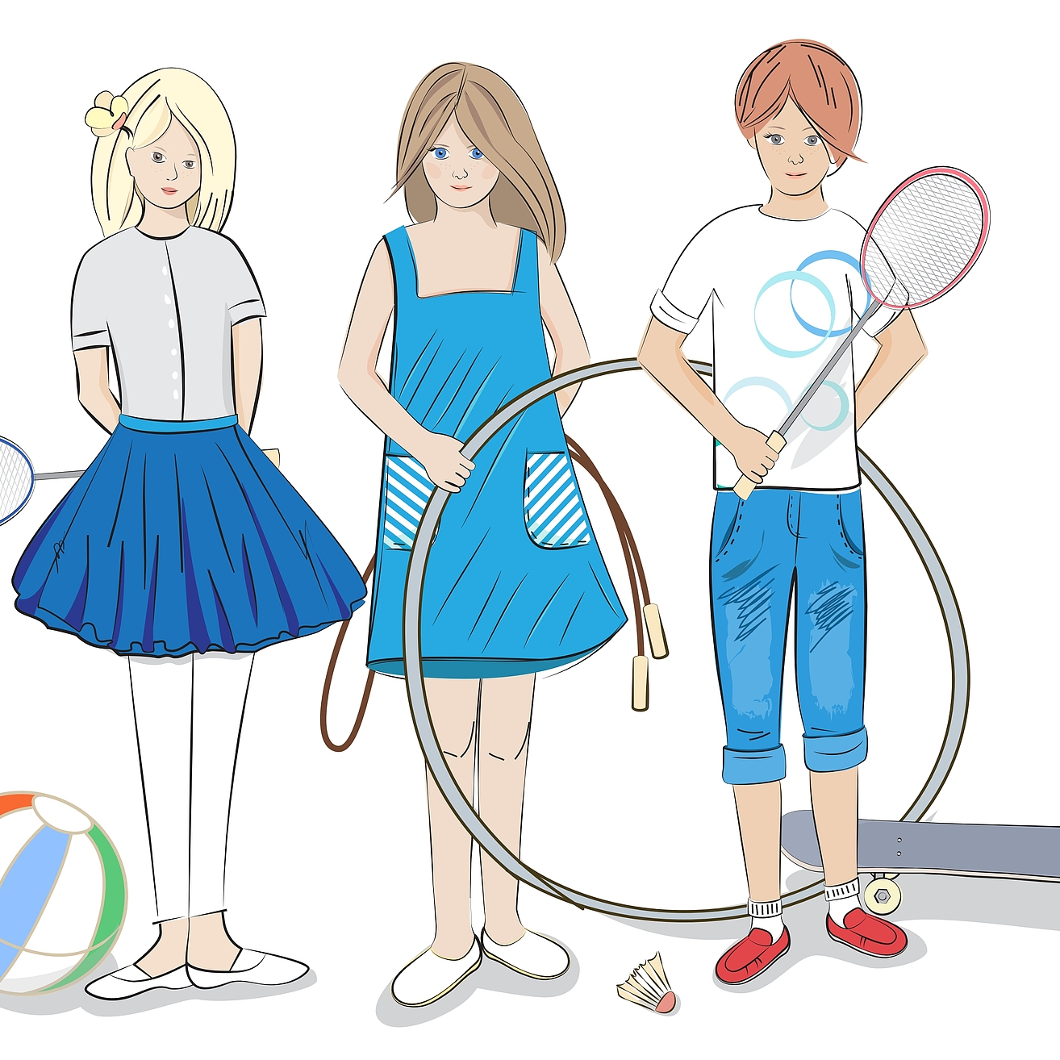
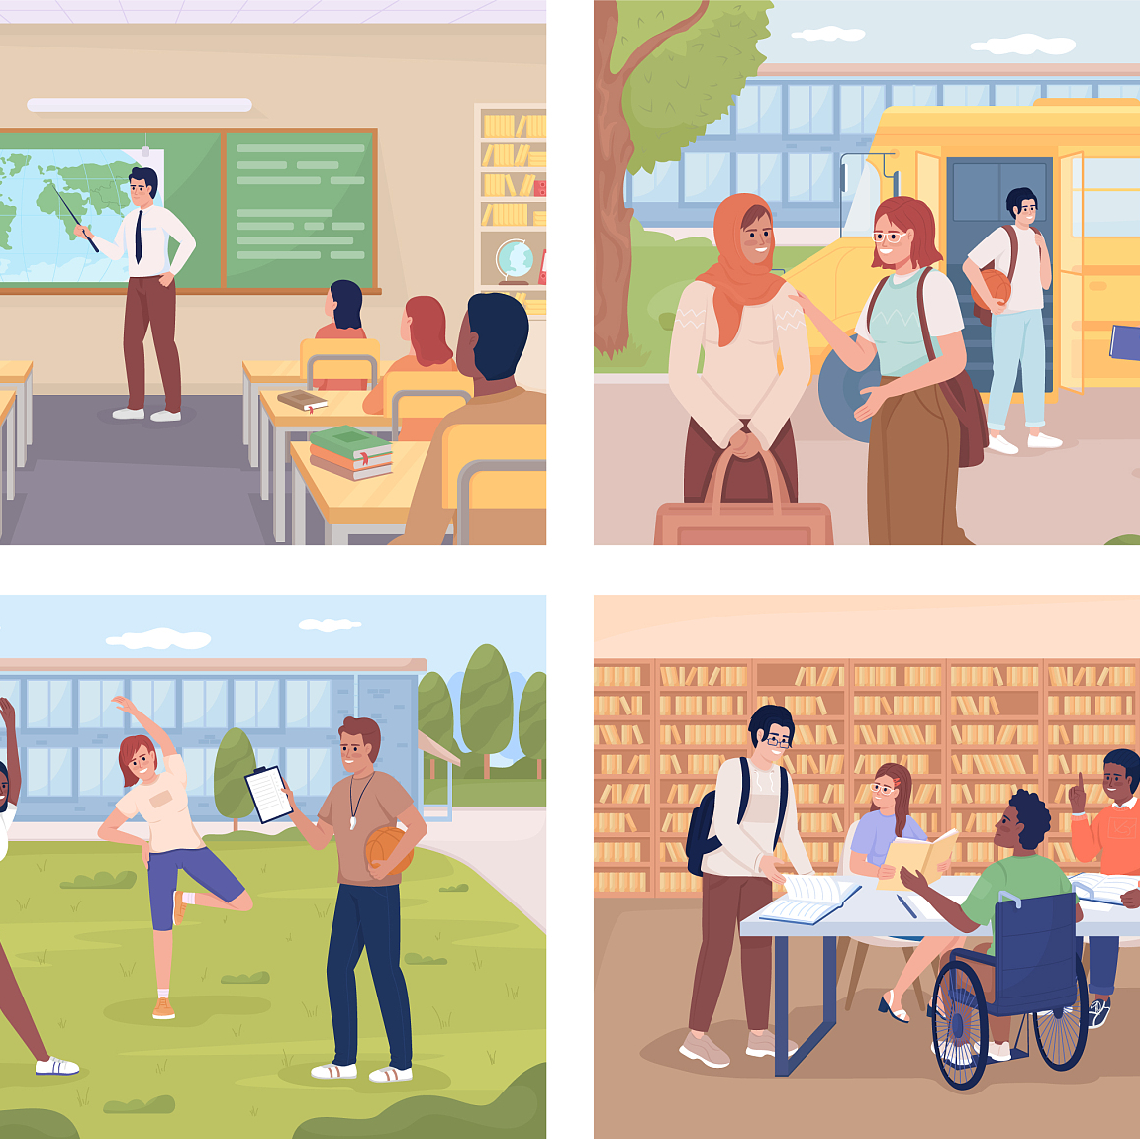
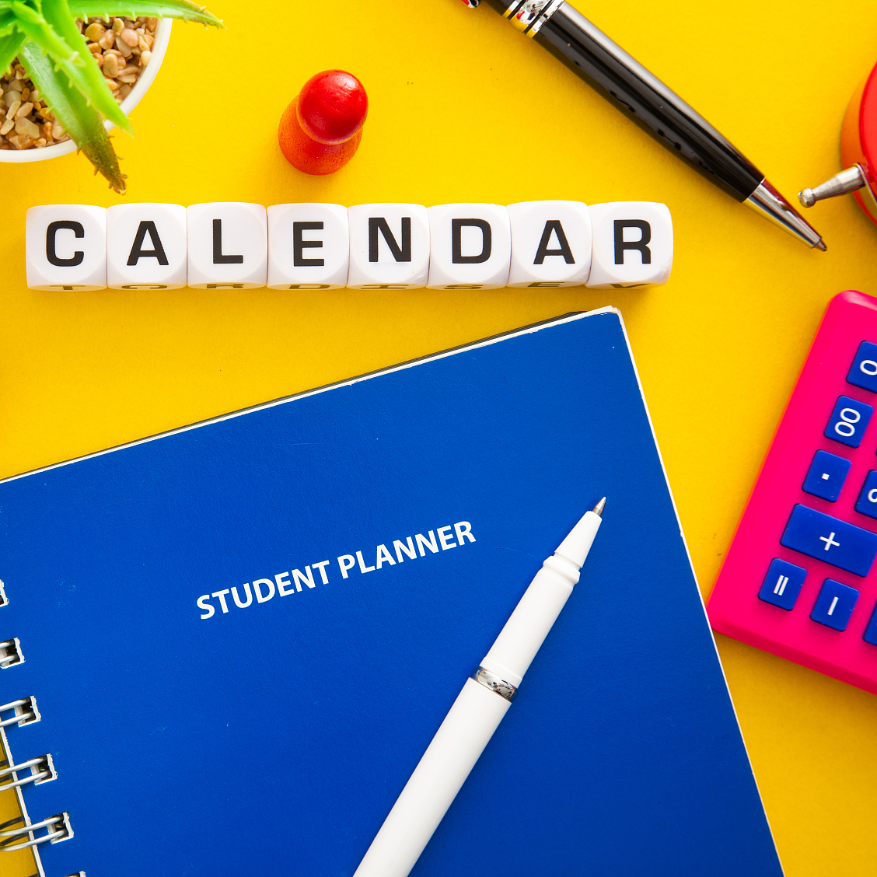
校园生活适应
建立日常作息
参与社团活动
学生应制定并遵循规律的作息时间表，以确保充足的睡眠和高效的学习。
加入兴趣社团或学生组织，有助于学生拓宽社交圈，更快融入校园文化。
熟悉校园设施
建立学习计划
了解图书馆、体育中心等校园设施的位置和使用方法，以便充分利用校园资源。
制定详细的学习计划和目标，有助于学生在新学期中保持学习动力和方向。

Slide 14
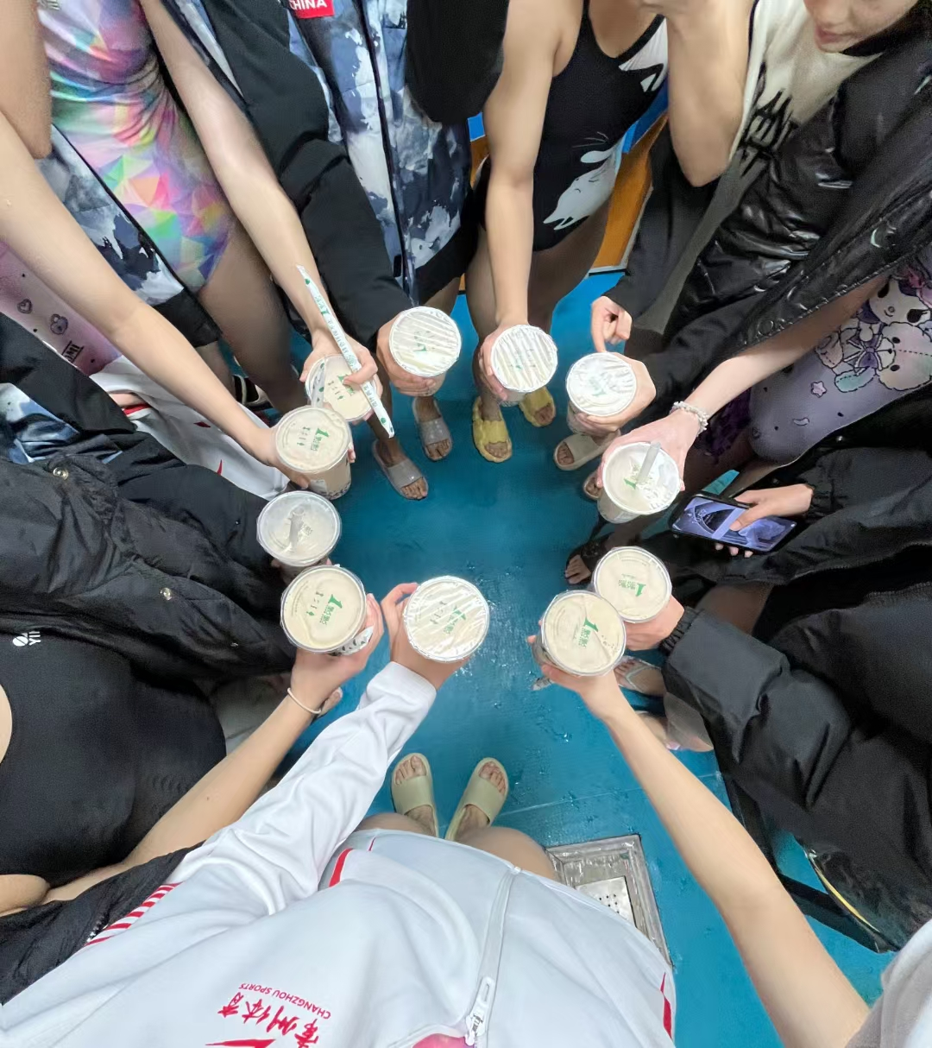
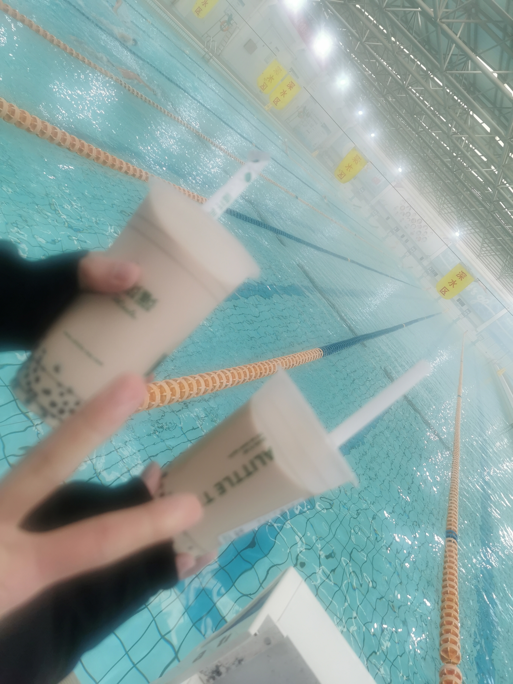
我的假期

Slide 15
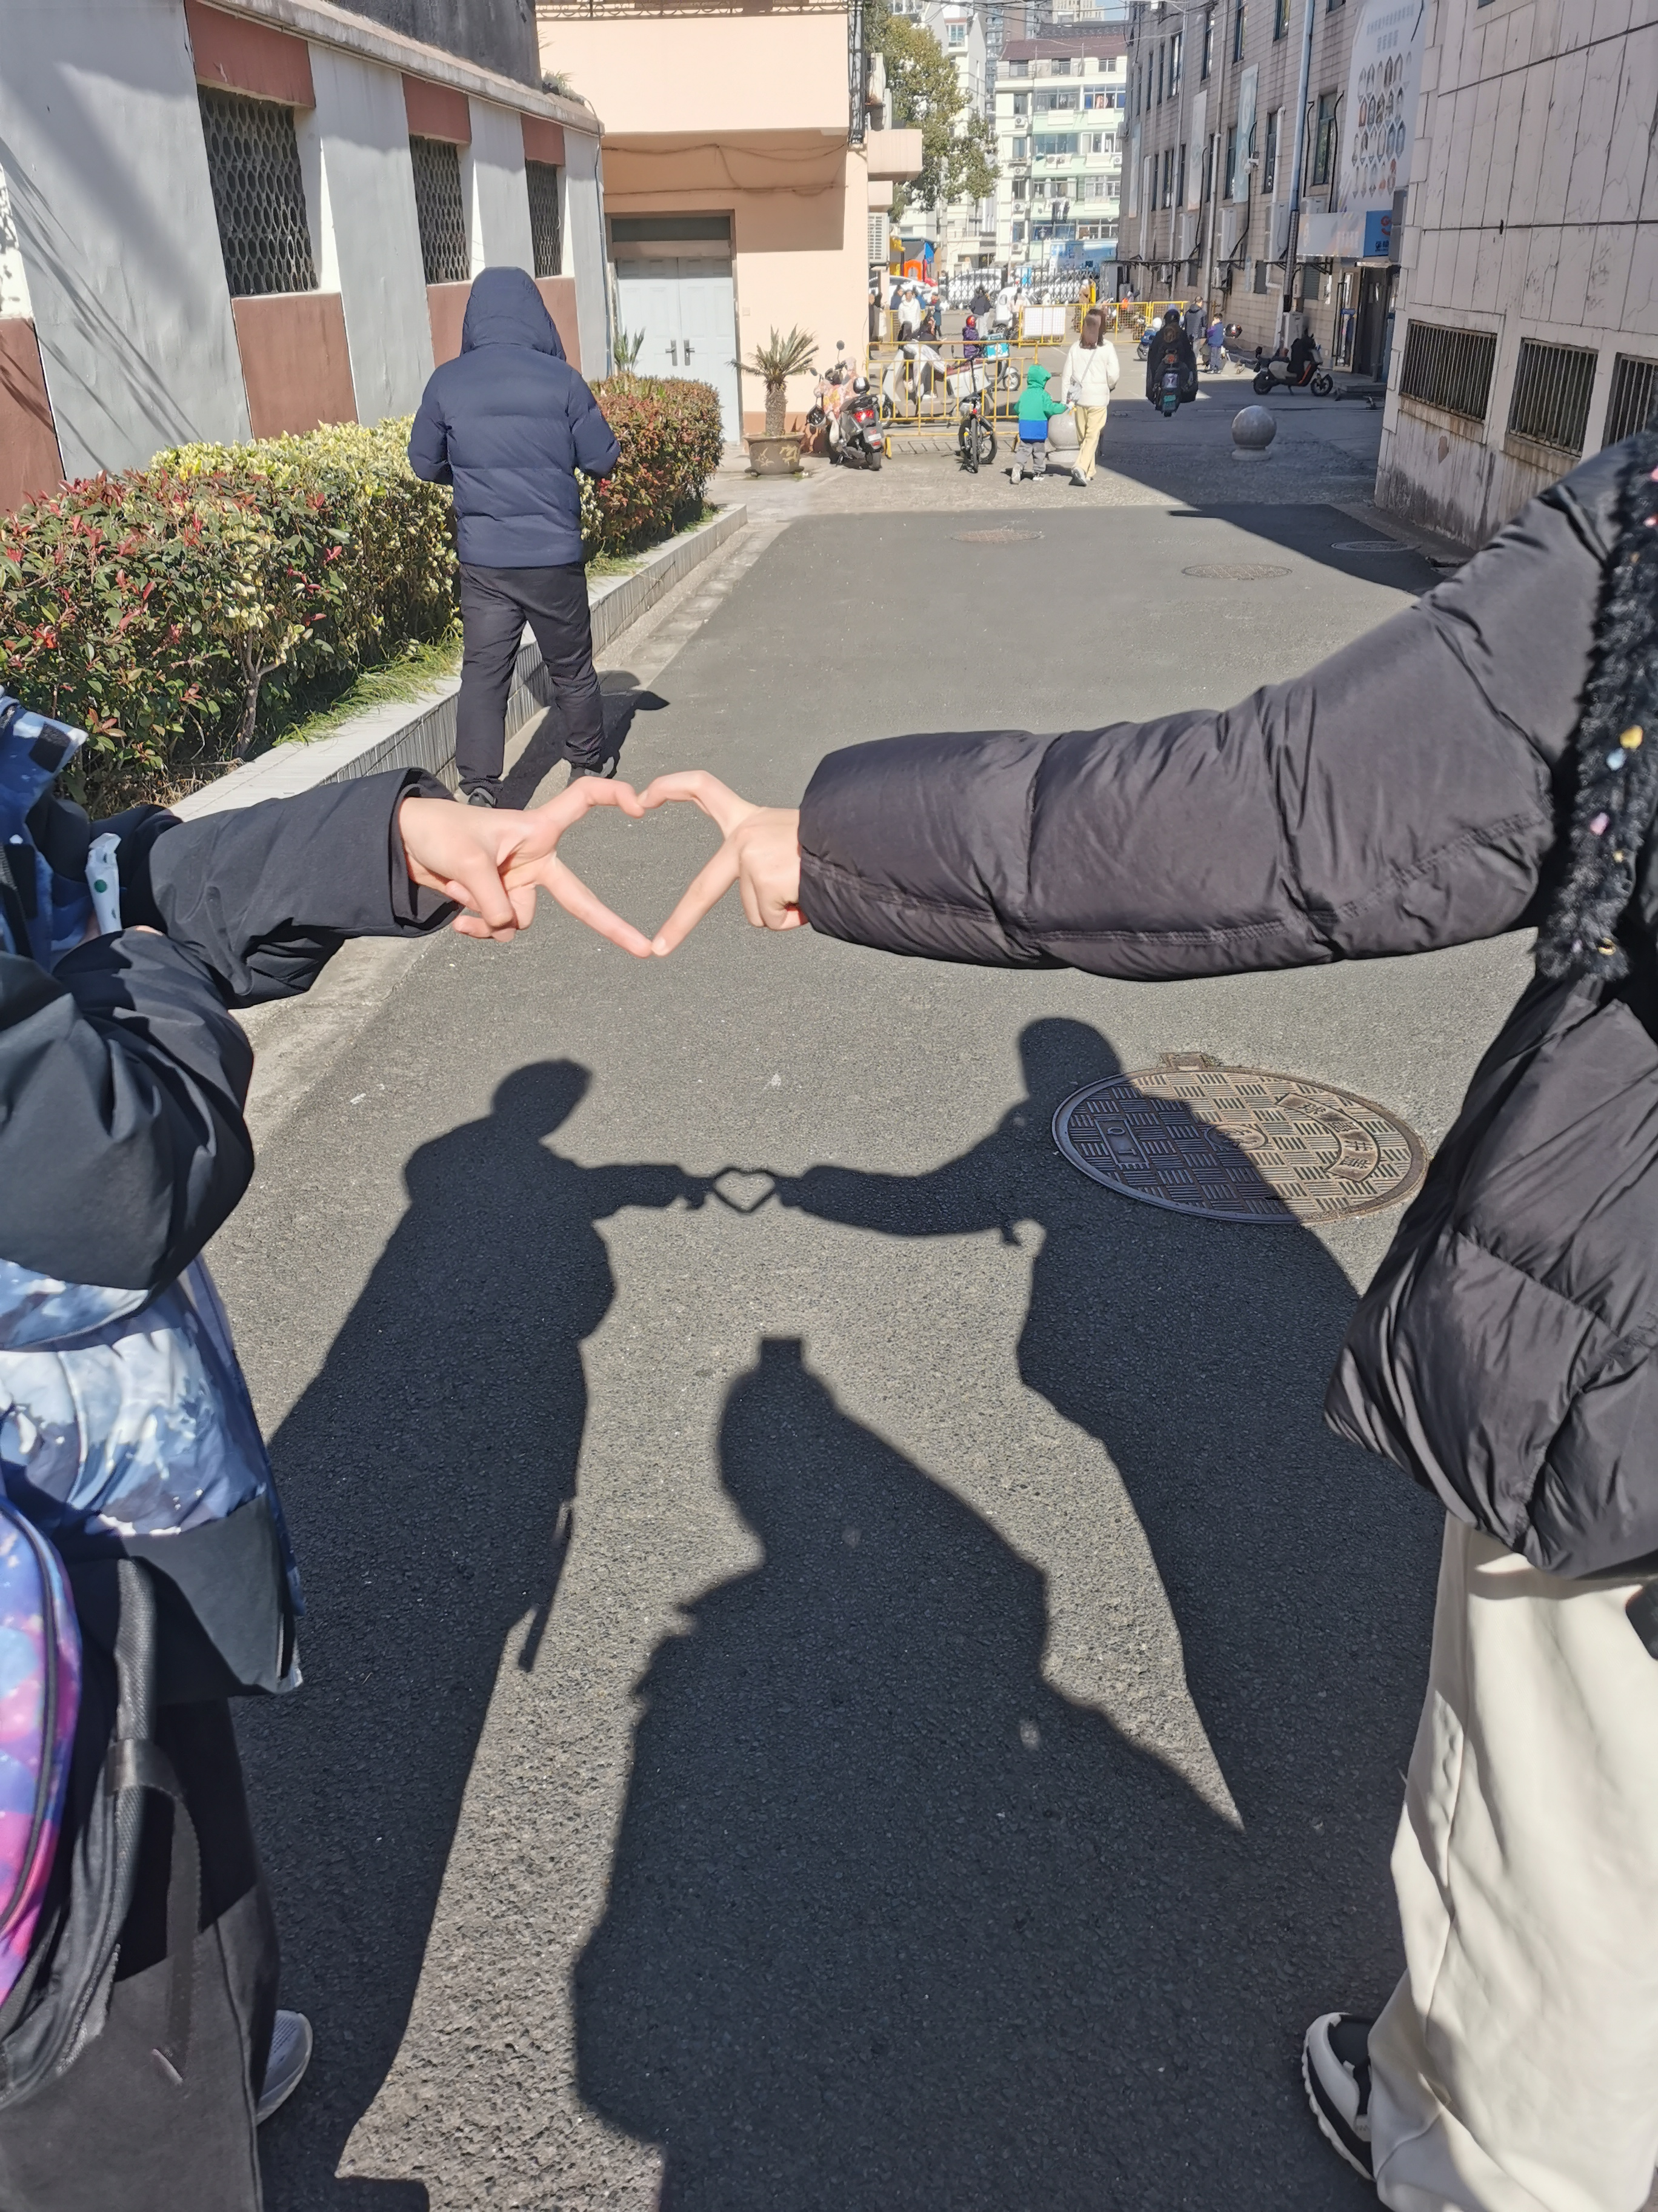
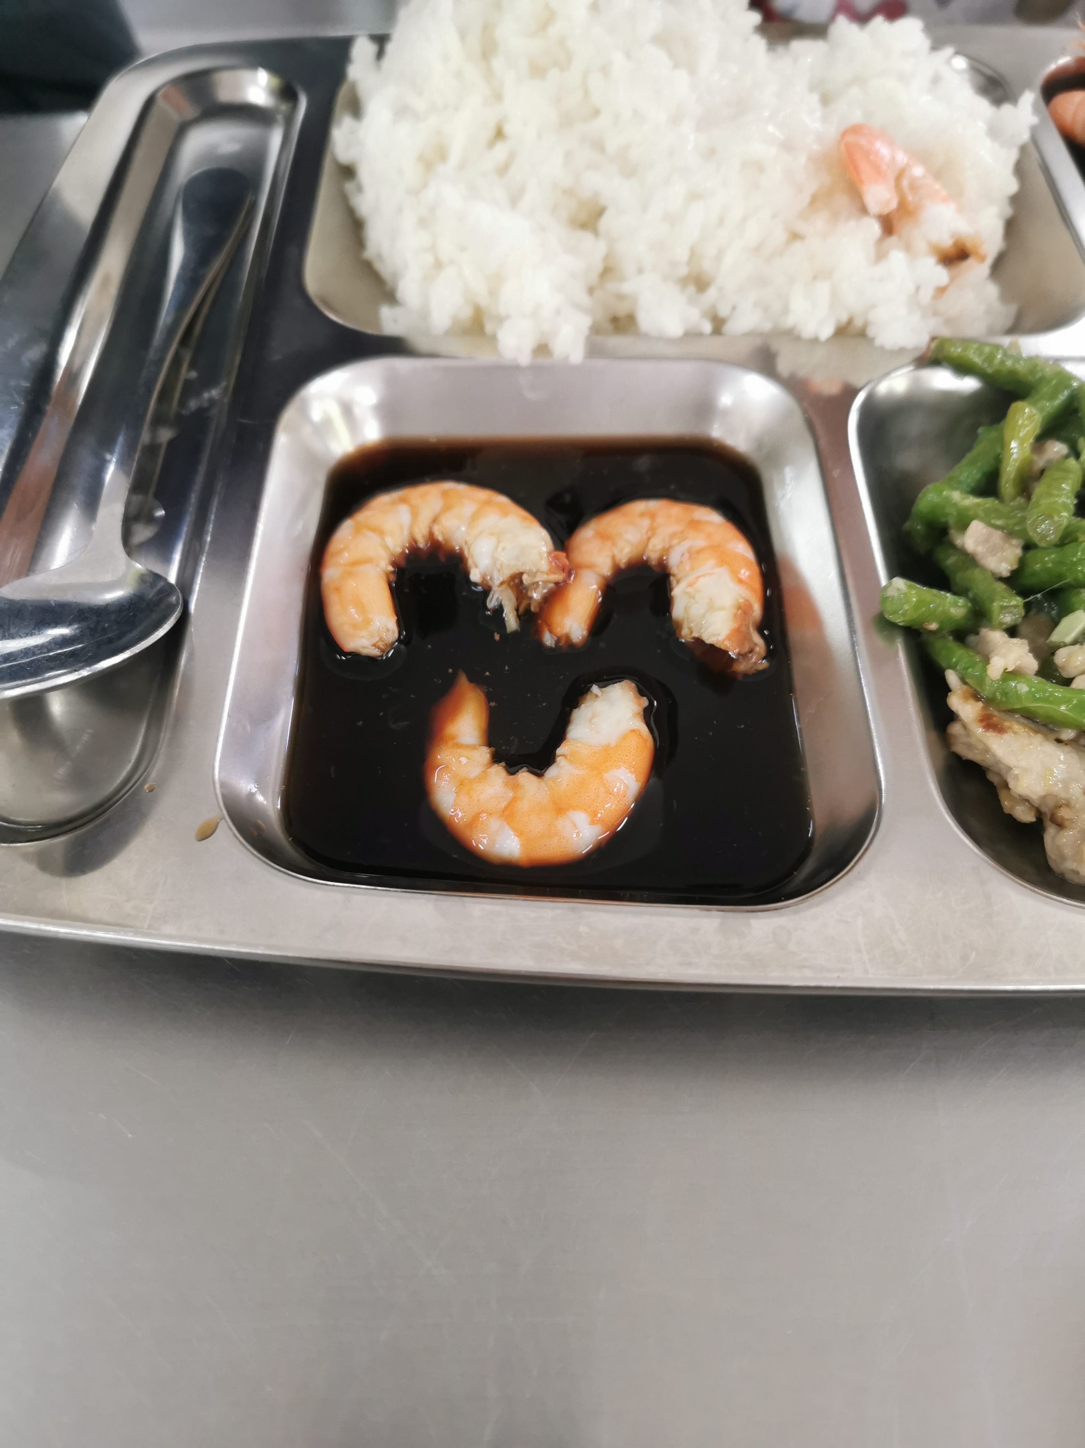
我的假期

Slide 16


Slide 17
谢谢
Thank you

